Slide 1
تقنيات التصوير الطبي
أ.د. ياسر مصطفى قدح
أستاذ الهندسة الحيوية الطبية بجامعة القاهرة
المحاضرة الرابعة: التصوير بالأشعة السينية
الجزء الثاني

Slide 2
محتوى المحاضرة
فكرة العمل
أنواع التصوير بالأشعة المقطعية و تطبيقاتها
تعريف بالأجهزة الحالية و قراءة الصور
عوامل السلامة في تصوير الانسان

Slide 3
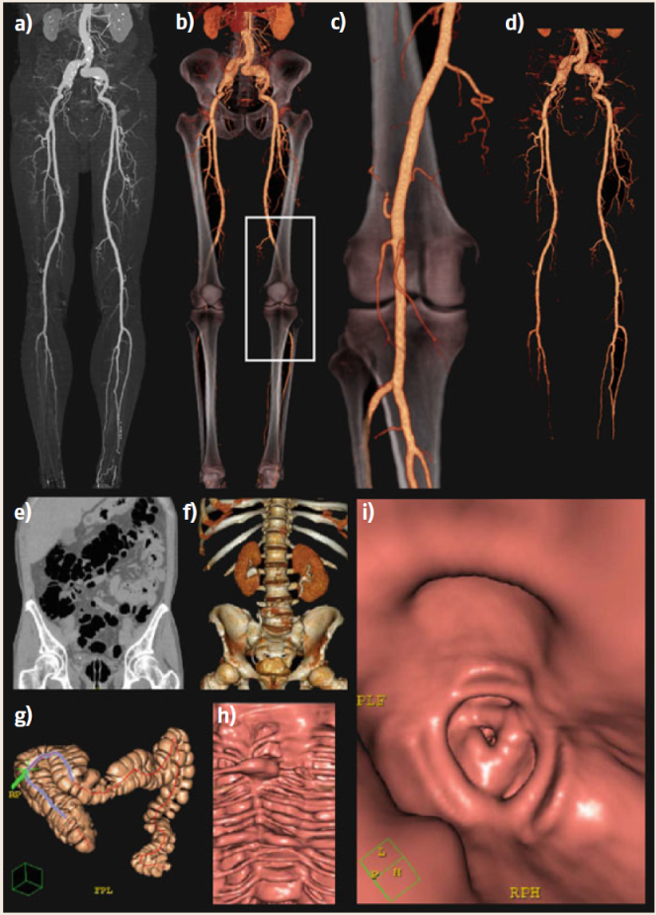
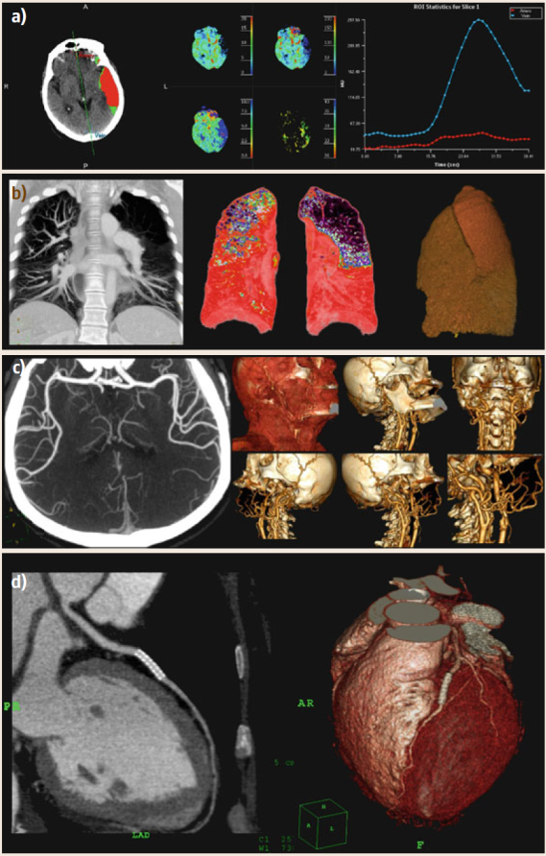
التصوير بالأشعة المقطعية
تصوير تشريحي
تصوير بعامل تباين
الأوعية الدموية
الجهاز الهضمي
تصوير حجمي

Slide 4
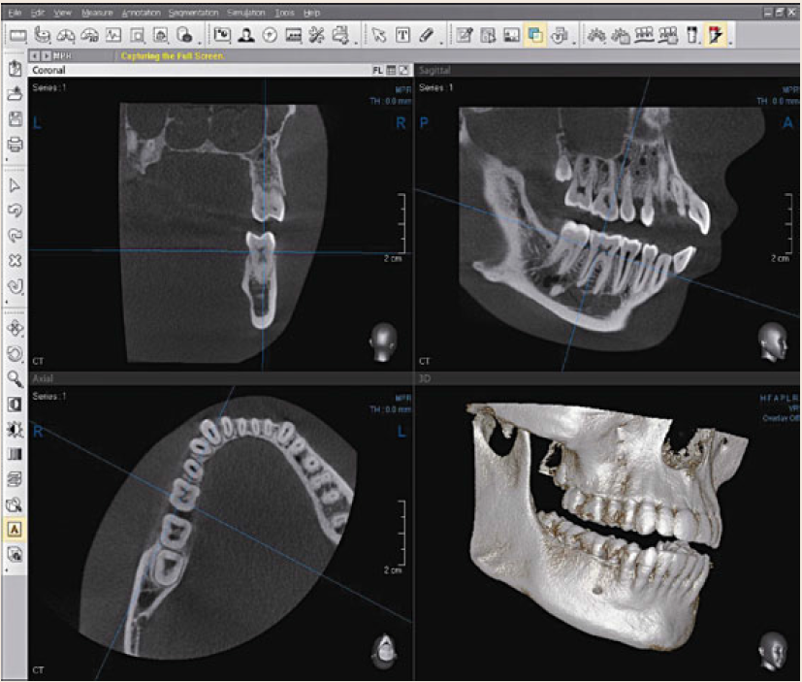
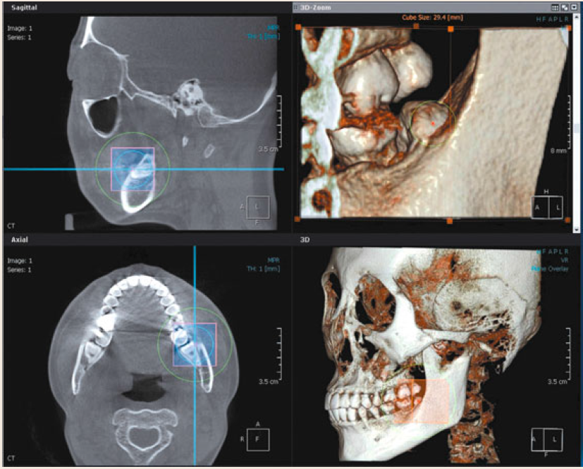
تصوير الفك و الأسنان

Slide 5
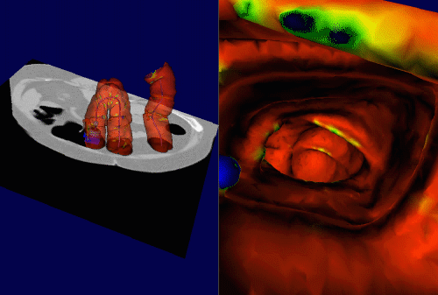
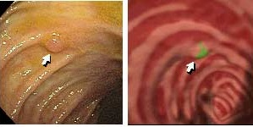
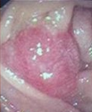
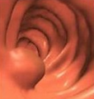
المنظار الافتراضي

Slide 6
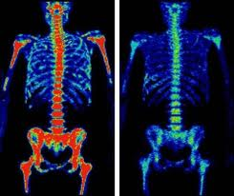
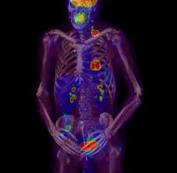
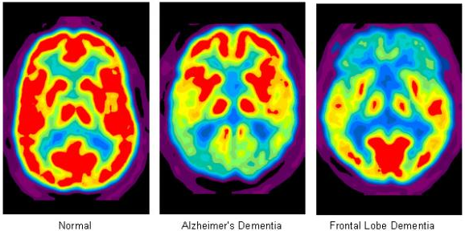
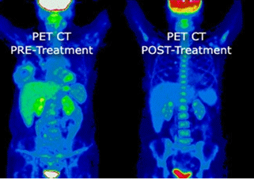
التصوير الوظيفي بأشعة البوزيترون المقطعية

Slide 7
شكرا لمتابعتكم

